Slide 1
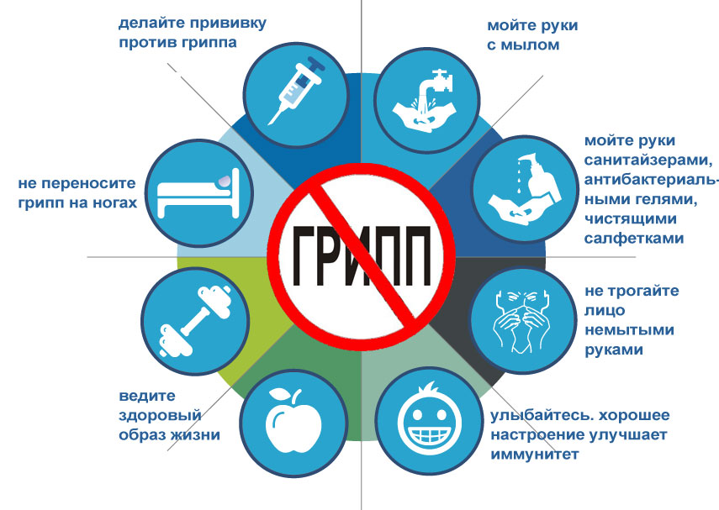
Помни!
Профилактика гриппа:

